Slide 1
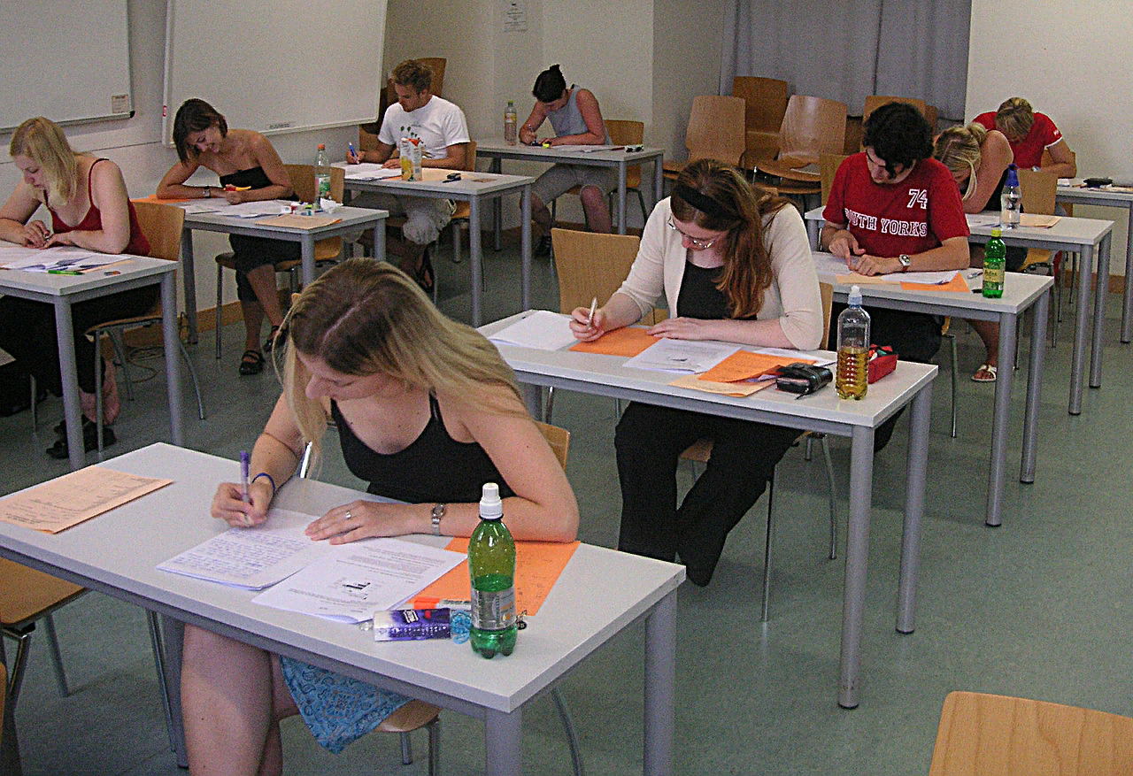
ПРАКТИКУМ
по дисциплине «Связи с общественностью в органах муниципальной власти»

Slide 2
Доклад – средство, позволяющее оценить умение обучающегося излагать суть поставленной проблемы, самостоятельно проводить анализ этой проблемы с использованием знаний и умений, приобретаемых в рамках изучения предыдущих и данной дисцилины, делать выводы, обобщающие авторскую позицию по поставленной проблеме.

Slide 3
Критерии оценки:
10 баллов. Выступление демонстрирует умения умение правильно использовать в устной речи специальные термины и понятия, показатели; синтезировать, анализировать, обобщать представленный материал, устанавливать причинно-следственные связи, формулировать правильные выводы; аргументировать собственную точку зрения,
8 баллов. В выступлении отсутствует обобщение представленного материала, установлены не все причинно-следственные связи.
6 баллов. В выступлении отсутствует обобщение представленного материала, установлены не все причинно-следственные связи, обучающийся не всегда правильно использует в устной речи специальные термины и понятия, показатели,
4 балла. Выступление демонстрирует умение правильно использовать специальные термины и понятия, показатели изучаемой дисциплины, но не содержит элементов самостоятельной проработки используемого материала.

Slide 4
Примерные темы:
Общественное мнение и отношение
Особенности проведения PR-кампаний в различных сферах общественной жизни
Роль и место связей с общественностью в современном обществе
Международные связи с общественностью
Сферы применения связей с общественностью
Становление ПР как области знаний и сферы деятельности в России. США. Японии.
Сравнительный анализ развития PR в России и за рубежом.

Slide 5
Перечень основной и дополнительной учебной литературы, необходимой для освоения дисциплины
ЭБС «Znanium» Связи с общественностью в органах власти: Учебник / А.А. Марков. - М.: НИЦ ИНФРА-М, 2014. - 190 с.
ЭБС «Znanium» Теория и практика связей с общественностью: основы медиа-рилейшнз: Учебное пособие / М.В. Гундарин. - 2-e изд., испр. и доп. - М.: Форум: НИЦ ИНФРА-М, 2015.
ЭБС «Znanium» Связи с общественностью : Учебное пособие / С.А. Варакута. - М.: НИЦ Инфра-М, 2013. - 207 с.

